Slide 1

أحْلَى الْبُلدَان

Slide 2

الأهداف التعليمية:
يُتوقَّعُ منْكَ عزيزي التِّلميذَ في نِهايَةِ هذا الدرسِ أنْ تكونَ قادراً على :
١- قراءَةِ النَّصِّ قراءَةً صحيحةً ومُعبِّرةً مراعِياً مَخَارجَ الْحُروفِ والحَركاتِ .
٢ - اِختيارِ المَعنَى الصَّحِيح للكلماتِ الجديدةِ .
3- ربطِ بعضِ المفرداتِ بمُرادفاتِها و أخرى بأضدادها.
4- ربطِ البيتِ الشِّعريِّ بالفكرةِ
المُناسِبةِ.

Slide 3

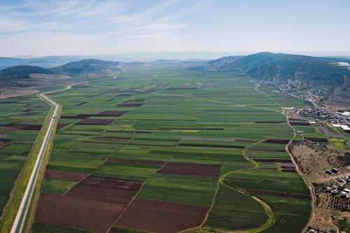
أحْلَى البُلدَان
«سُوريَّا» أحلَى البُلدانْ «سُوريَّا» أغلَى الأَوطانْ
«سُورِيَّا» ماءٌ و جِنَانْ «سُوريَّا» حُسْنٌ فَتَّانْ
سَأَقُصُّ علَيكُمْ في عَجَلٍ عنْ تُرْبتِهَا وَ الإِنْسانْ
عنْ بيئَتِها ...والْحيَوانْ

Slide 4

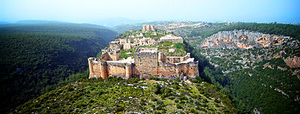
هيَّا اسْتَمِعُوا يا أَطْفالْ وَارْوُوا قَولي لِلأجيَالْ
إِنِّي أَهْوَى بَلدِي جِدّاً فَثَرَاهُ خَيرٌ و غِلالْ
فيه جنَّاتٌ وحقُولْ وَسُهُولٌ خُضْرٌ وجِبالْ

Slide 5
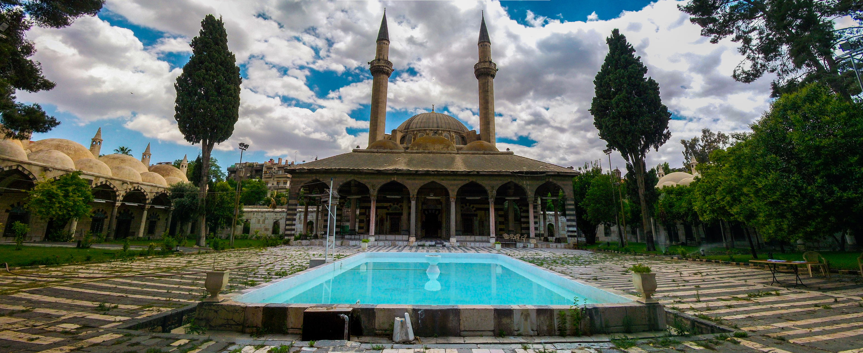
فيهِ النَّهْرُ وفيهِ البَحْرُ فِيهِ النَّبْعُ ...مَعَ الشَّلالْ
فيهِ فاكهَةٌ لا تَنْضُبْ فِيهِ أَشْجَارٌ ...وظِلالْ
بلدِي مَفْخَرةُ البُلْدانْ يَعْشَقُهُ حتَّى « نَيْسَانْ»

Slide 6
معانِي الكَلِمات:
الكلمةُ | مَعْناها
حُسْنٌ فَتَّان | جمَالٌ سَاحِر
ارْوُوا | احْكُوا
ثَرَاهُ | تُرْبَتُهُ
غِلال | مَحَاصِيل
لا تنْضُب | لا تَنْتَهِي

Slide 7

فكر النص :
وصفُ مَظاهرِ الْجَمالِ في وطَنِنا سُوريَّة
    أرضُ وطَنِنا خِصْبةٌ متَنوَّعَةُ المَواسِمِ .
        في وطَنِنَا الْبَحْرُ والنَّهرُ وشَلاَّلاتِ المَاء.
          وطنُنَا تَفْخَرُ به كُلُّ الْبلْدَانِ ويحِبُّه الرَّبيعُ.

Slide 8
غلق الدرس:
رسالةٌ وتوجيهٌ لأِهَالِي التَّلاميذ بمساعدة أبنائهم على قراءةِ النَّشِيد وحِفْظِه وإنجازِ ورقَةِ الْعَملِ المُرفقة .
رسالة وتوجيه إلى التَّلاميذِ لِحلِّ أسئلةِ التَّقييمِ ومشاركتِها مع معلميهم ...
ختاماً أيُّها الأبناءُ إنَّ بَلدنا مَجدٌ خالدٌ وحضارةٌ
عريقةٌ يستحقُّ منَّا كلَّ الحُبِّ
والتَّضْحيةِ ، فَلْنحفظْ هذا لنَّشيد
ولنردِّدُهُ معاً . فسوريَّةُ بلدُنا بِها نفْتخِرُ
، وبأَهلِها نَعْتزُّ وبِأمْجادِها نَتَغَنَّى.

